Slide 1
食作用の観察
内容
昆虫の体液を用いて，自然免疫である食作用を観察する。

Slide 2
実験の流れ
約４０分
● 実験の準備
① 血液の採取
② プレパラートの作成
③ プレパラートの作成２
④ 食作用の観察・スケッチ
５分
１分
１９分
１５分

Slide 3
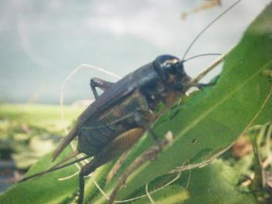
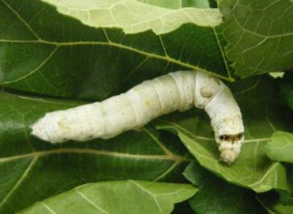
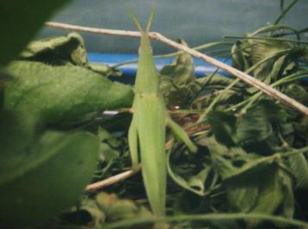
観察，実験の準備（～前日）
昆虫（カイコ，コオロギ，バッタなど）を用意する。
準備
～前日
前日
当日
実験
①
②
③
④
Notes:
比較的大きめの個体でないと，墨汁の注射によって死んでしまう。

Slide 4
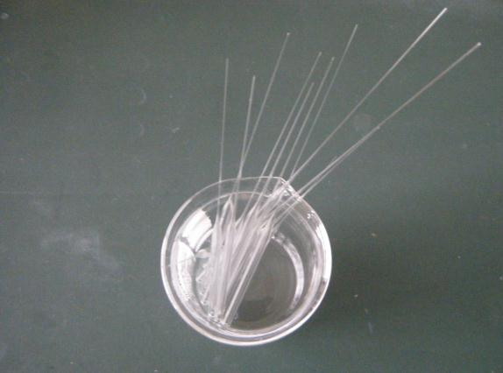
観察，実験の準備（～前日）
毛細管針をガラス管からつくる。（パスツールピペットをつくる要領）
準備
～前日
前日
当日
実験
①
②
③
④
Notes:
比較的大きめの個体でないと，墨汁の注射によって死んでしまう。

Slide 5
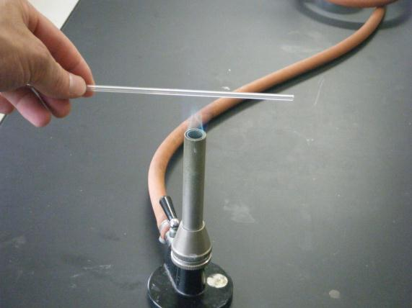
観察，実験の準備（～前日） 毛細管針のつくり方－１
ガスバーナーでガラス管の引き延ばしたいところをまんべんなく熱する。
準備
～前日
前日
当日
実験
①
②
③
④
Notes:
比較的大きめの個体でないと，墨汁の注射によって死んでしまう。

Slide 6
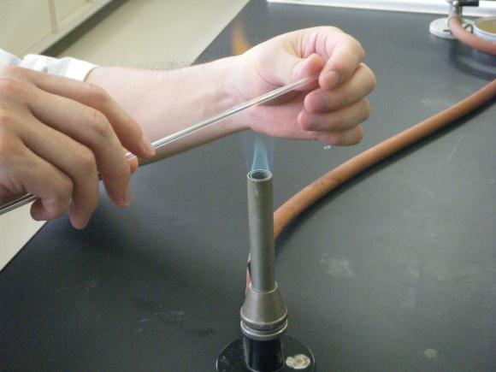
観察，実験の準備（～前日） 毛細管針のつくり方－２
ガラス管を回しながら熱し，柔らかくなるのを待つ。
準備
～前日
前日
当日
実験
①
②
③
④

Slide 7
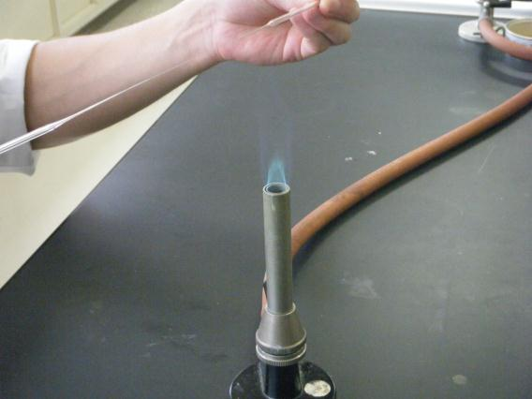
観察，実験の準備（～前日） 毛細管針のつくり方－３
１本の管としての手応えがなくなったら，火から出して同じ力で外側に引き延ばす。
準備
～前日
前日
当日
実験
①
②
③
④
Notes:
比較的大きめの個体でないと，墨汁の注射によって死んでしまう。

Slide 8
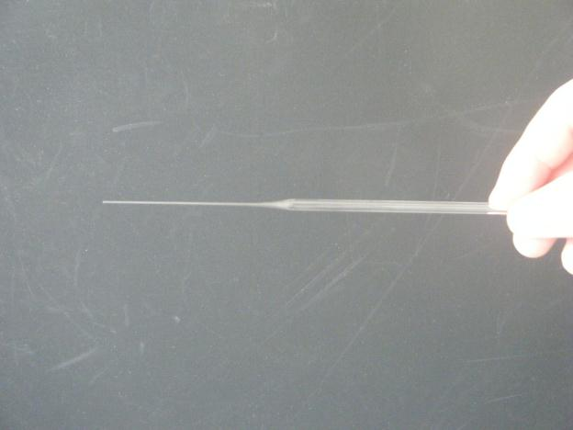
観察，実験の準備（～前日） 毛細管針のつくり方－４
冷えたら，毛細管部分を適当な長さで折る。
準備
～前日
前日
当日
実験
①
②
③
④

Slide 9
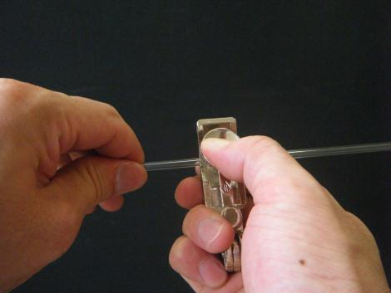
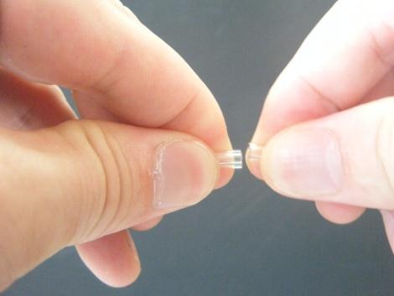
観察，実験の準備（～前日） 毛細管針のつくり方－５
ガラス管部分は，適当な長さにガラス管切で傷をつけて折る。
準備
～前日
前日
当日
実験
①
②
③
④

Slide 10
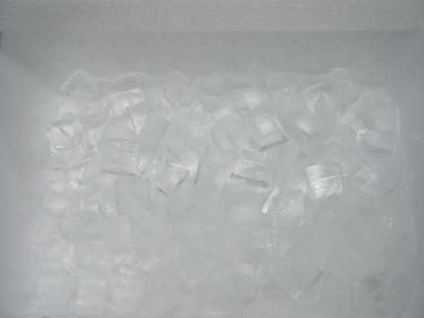
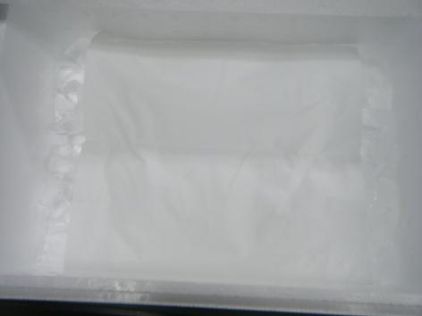
観察，実験の準備（前日） ☆氷上麻酔の方法－１
容器に氷を引き詰め，紙をその上に敷く。
準備
～前日
前日
当日
実験
①
②
③
④

Slide 11
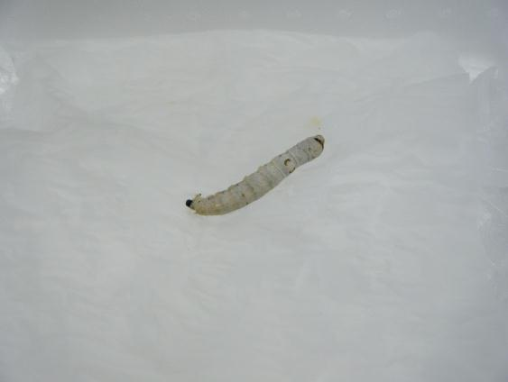
観察，実験の準備（前日） ☆氷上麻酔の方法－２
紙の上に昆虫を置き，蓋やペトリ皿で覆うなどして動かなくなるまで（10分～）放置する。
準備
～前日
前日
当日
実験
①
②
③
④

Slide 12
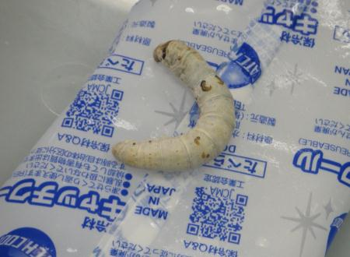
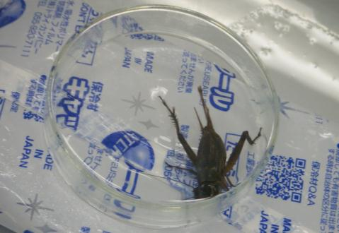
観察，実験の準備（前日） 墨汁の注射－１
氷上麻酔をしたものを，体温を上げないようにする（注射の際暴れてしまう）。
準備
～前日
前日
当日
実験
①
②
③
④

Slide 13
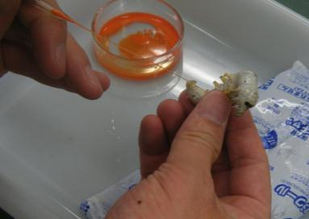
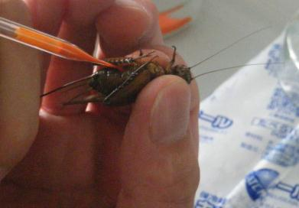
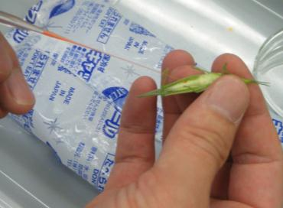
観察，実験の準備（前日） 墨汁の注射－２
墨汁0.05ｍｌを腹部に注射し，１日置く。
準備
～前日
前日
当日
実験
①
②
③
④

Slide 14
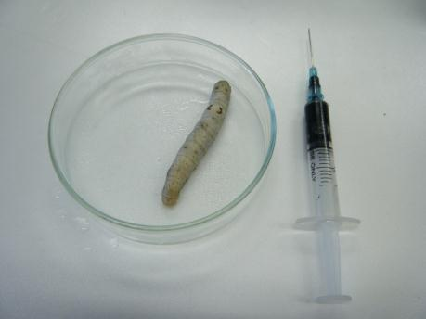
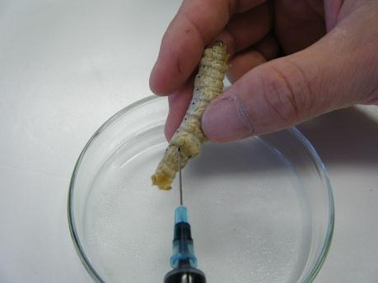
観察，実験の準備（前日） 墨汁の注射－２’
墨汁0.05ｍｌを腹部に注射し，１日置く。
昆虫に負担が大きいが注射器でもよい。
準備
～前日
前日
当日
実験
①
②
③
④

Slide 15
観察，実験の準備（前日） 墨汁の注射－３
墨汁注射の様子＜動画＞
準備
～前日
前日
当日
実験
①
②
③
④

Slide 16
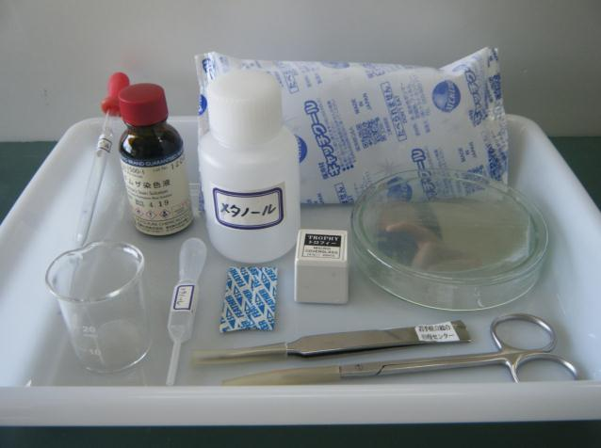
観察，実験の準備
必要な器具，材料，薬品を分配する。
準備
～前日
前日
当日
実験
①
②
③
④

Slide 17
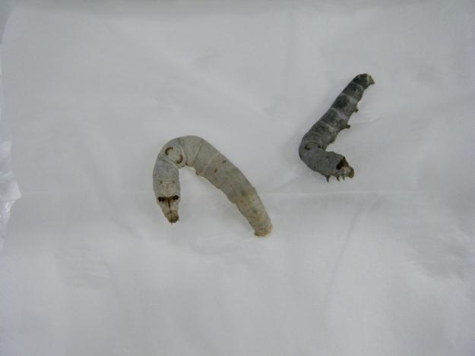
観察，実験の準備（直前）
血液採集対象の昆虫を氷上麻酔しておく。
準備
～前日
前日
当日
実験
①
②
③
④

Slide 18
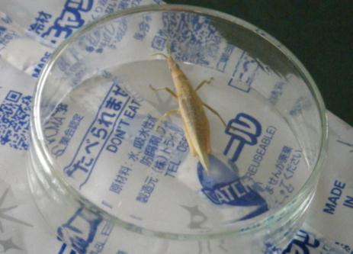
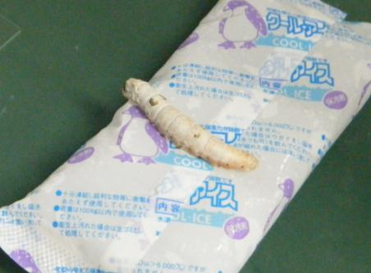
①血液の採取－１
切断前に，体温を上げないようにする。
準備
～前日
前日
当日
実験
①
②
③
④

Slide 19
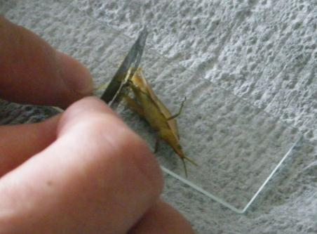
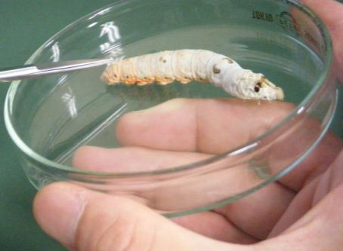
①血液の採取－２
足を切る（バッタ，コオロギ），尾角を切る（カイコガ）などして血液を採取する。
準備
～前日
前日
当日
実験
①
②
③
④

Slide 20
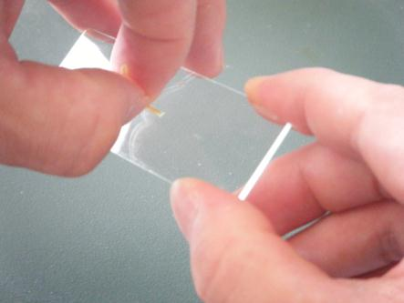
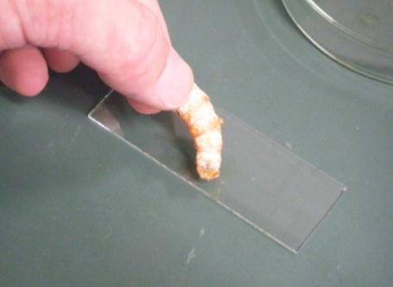
②プレパラートの作成－１
採取した血液をスライドガラス２枚以上に塗る。
準備
～前日
前日
当日
実験
①
②
③
④

Slide 21
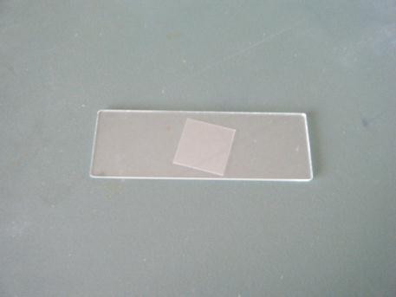
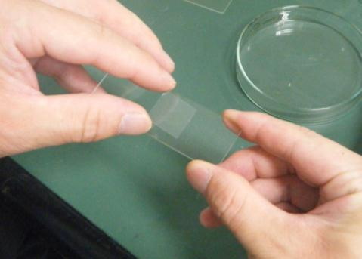
②プレパラートの作成－２
１つはそのまま，カバーガラスをかけプレパラートとする。
準備
～前日
前日
当日
実験
①
②
③
④

Slide 22
③プレパラートの作成２－１
カイコの場合，別の１つはカバーガラスを使い薄く延ばす。＜動画＞
準備
～前日
前日
当日
実験
①
②
③
④

Slide 23
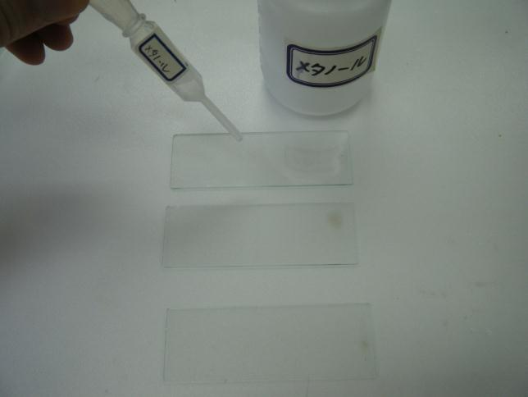
③プレパラートの作成２－２
乾燥後，メタノールを滴下し２分程度置く。
準備
～前日
前日
当日
実験
①
②
③
④

Slide 24
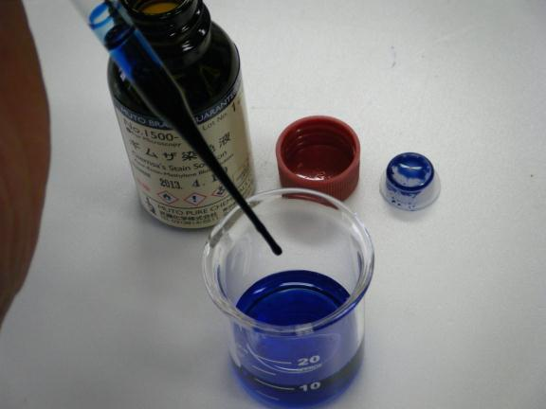
③プレパラートの作成２－３
水１mLに対し原液１滴を目安にギムザ液を調製する。
準備
～前日
前日
当日
実験
①
②
③
④

Slide 25
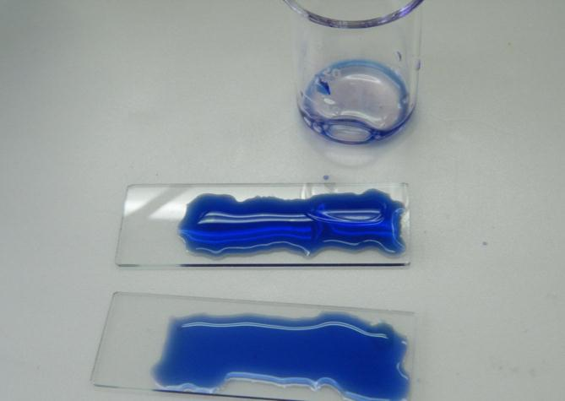
③プレパラートの作成２－４
ギムザ液をかけ，１０分程度染色する。
準備
～前日
前日
当日
実験
①
②
③
④

Slide 26
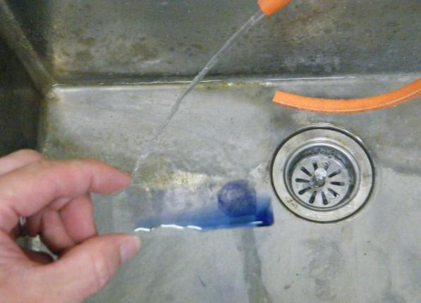
③プレパラートの作成２－５
染色後，直接水が当たらないように，裏返してから流水で静かに洗い流す。
準備
～前日
前日
当日
実験
①
②
③
④

Slide 27
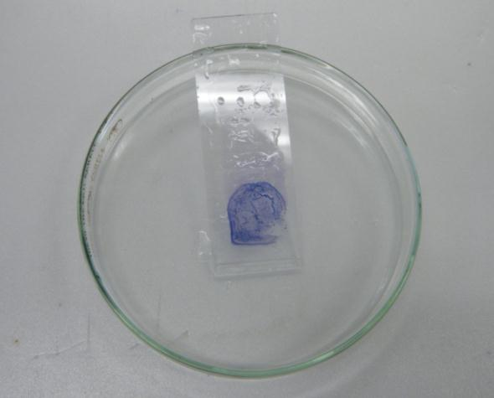
③プレパラートの作成２－６
水分を取り，プレパラートとする。
準備
～前日
前日
当日
実験
①
②
③
④

Slide 28
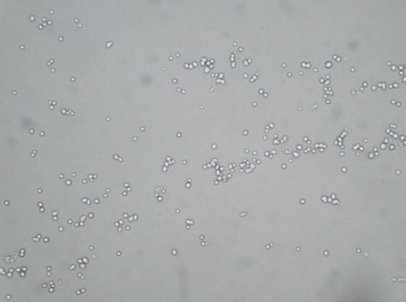
④食作用の観察・スケッチ－１
ギムザ液で染色している間に，無染色のプレパラートを観察する。
準備
～前日
前日
当日
実験
①
②
③
④

Slide 29
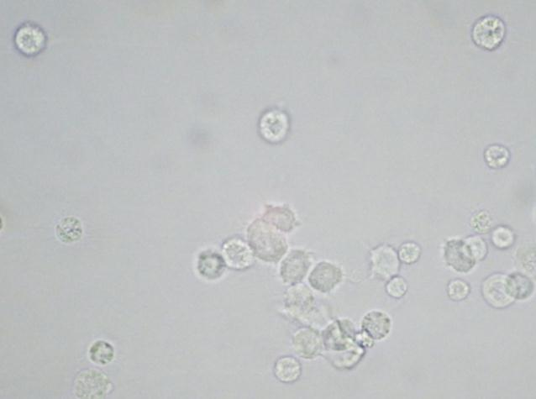
④食作用の観察・スケッチ－２
対照（無注射）のプレパラートを観察する。
準備
～前日
前日
当日
実験
①
②
③
④

Slide 30
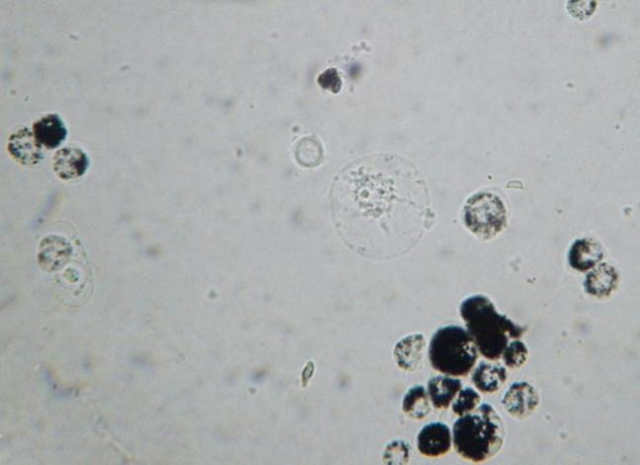
③食作用の観察・スケッチ－３
墨汁を注射したものを観察する。
準備
～前日
前日
当日
実験
①
②
③
④

Slide 31
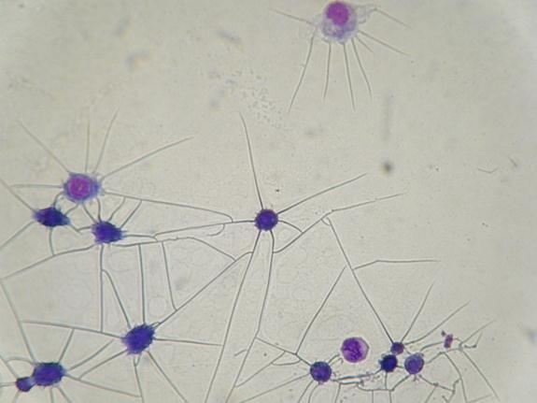
③食作用の観察・スケッチ－３
ギムザ染色した，無注射のプレパラートを観察する。
準備
～前日
前日
当日
実験
①
②
③
④

Slide 32
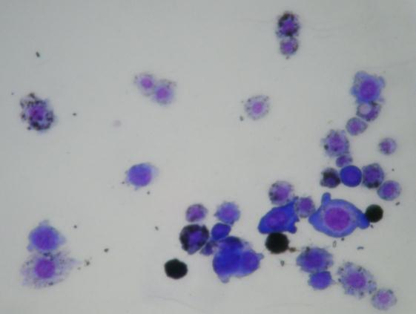
③食作用の観察・スケッチ－４
ギムザ染色した，墨汁を注射したものを観察する。
準備
～前日
前日
当日
実験
①
②
③
④

Slide 33
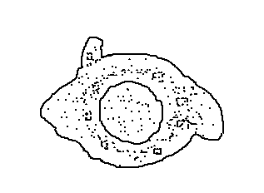
③食作用の観察・スケッチ－５
どのような形，色の血球が観察できたかスケッチする。
準備
～前日
前日
当日
実験
①
②
③
④

